Slide 1
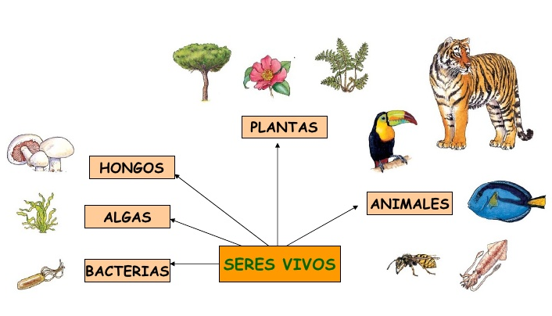
LOS SERES VIVOS
¿Qué vamos a aprender?
¿Qué son las células?
Partes de una célula
Tipos de seres vivos según las células
Estructura interna de los seres vivos
Las funciones vitales (nutrición, relación y reproducción)
Clasificación de seres vivos según nutrición
Clasificación de seres vivos según reproducción
Los 5 reinos de los seres vivos

Slide 2
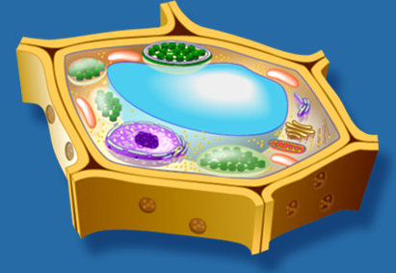
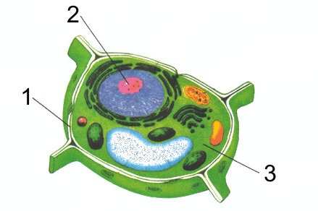
¿Qué son las células?
La célula es la parte más pequeña de un ser vivo.
La célula realiza las tres funciones:
- Nutrición
- Relación
- Reproducción
Las partes de una célula son:
Membrana: recubre la célula
Citoplasma: ocupa la parte de dentro de la célula
Núcleo: tiene el material para reproducirse
NUCLEO
MEMBRANA
CITOPLASMA

Slide 3
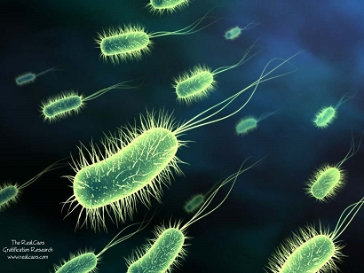
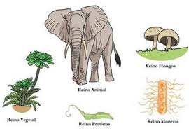
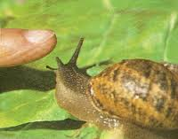
Tipos de seres vivos según las células
Seres unicelulares: tienen una sola célula.
Seres pluricelulares: tienen más de una célula.
Las funciones vitales
Las funciones vitales de los seres vivos son 3:
Nutrición: obtener alimentos
Relación: sentir las cosas que tenemos dentro y fuera del cuerpo
Reproducción: tener descendencia en la edad adulta

Slide 4
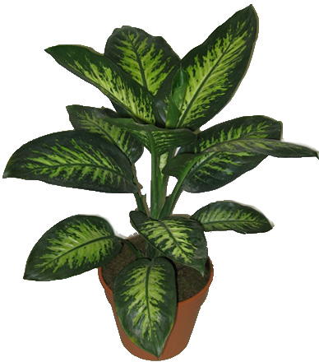
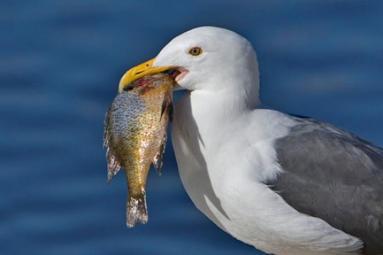
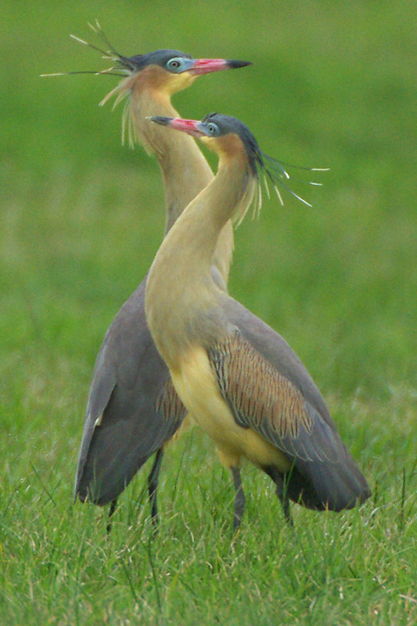
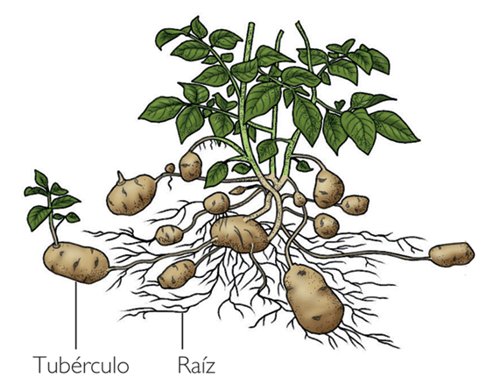
Clasificación de seres vivos según nutrición
Autotrofos: no necesitan otros seres vivos
Heterotrofos: necesitan otros seres vivos
Clasificación de seres vivos según reproducción
Reproducción sexual: necesita más de una célula
Reproducción asexual: solo necesita una célula

Slide 5
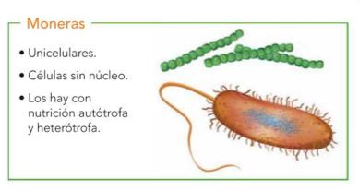
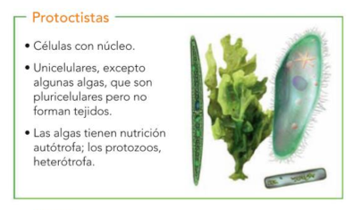
Los 5 reinos de los seres vivos
Moneras
Unicelulares.
Células sin núcleo.
Los hay con nutrición autótrofa y heterótrofa.
Protoctistas
Células con núcleo.
Unicelulares, excepto algunas algas, que son pluricelulares pero no forman tejidos.
Las algas tienen nutrición autótrofa; los protozoos, heterótrofa.
Células sin núcleo.
Los hay con nutrición autótrofa y heterótrofa.

Slide 6
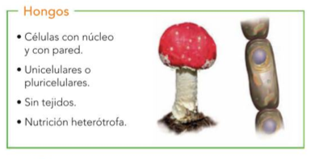
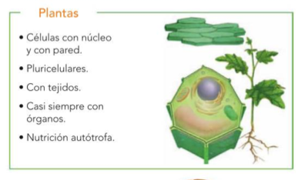
Los 5 reinos de los seres vivos
Hongos
Células con núcleo y con pared.
Unicelulares o pluricelulares.
Sin tejidos.
Nutrición heterótrofa
Plantas
Células con núcleo y sin pared.
Pluricelulares.
Con tejidos.
Casi siempre con órganos.
Nutrición autótrofa.

Slide 7
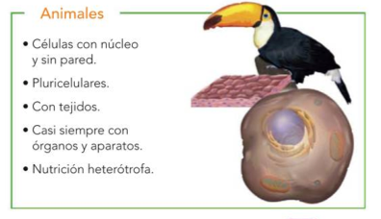
Los 5 reinos de los seres vivos
Animales
Células con núcleo y sin pared.
Pluricelulares.
Con tejidos.
Casi siempre con órganos y aparatos
Nutrición. heterótrofa.

